Slide 1

從新開始
4/25/2010

Slide 2
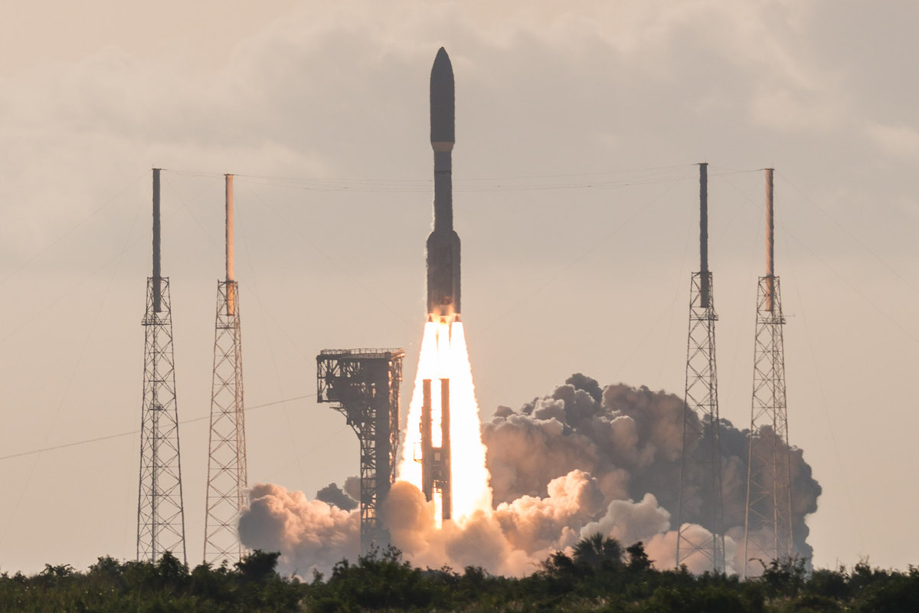
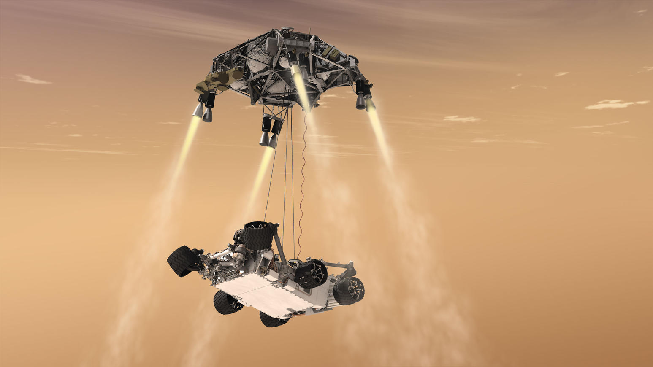
NASA"毅力號"火星探測器2020年7月30日發射升空
2021年2月18日登陸火星
Perseverance

Slide 3
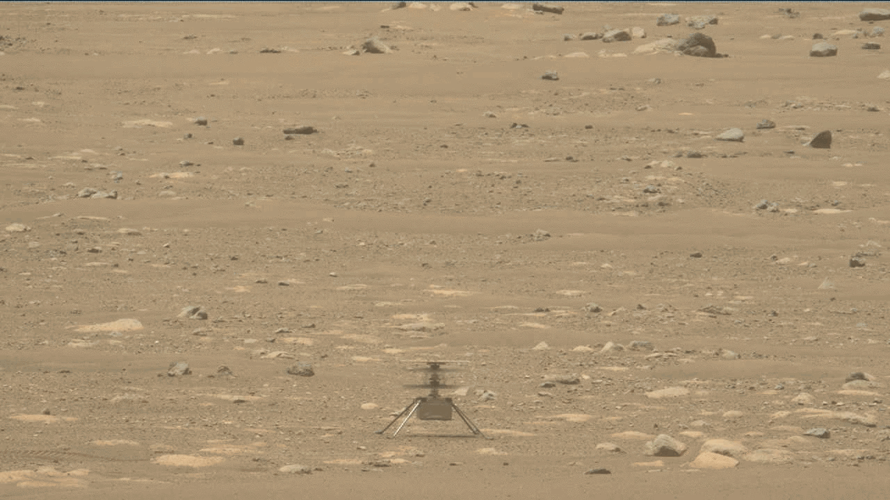
人類直升機首次在火星飛行
NASA Ingenuity 機智號
原定日期： 4/9
第一次飛行： 4/19
第二次飛行： 4/22

Slide 4


果粉
Apple Fans

Slide 5
'所以，我們不喪膽。外體雖然毀壞，內心卻一天新似一天。 我們這至暫至輕的苦楚，要為我們成就極重無比、永遠的榮耀。 原來我們不是顧念所見的，乃是顧念所不見的；因為所見的是暫時的，所不見的是永遠的。' (哥林多後書 4:16-18)
'不要效法這個世界，只要心意更新而變化，叫你們察驗何為神的善良、純全、可喜悅的旨意。 ' (羅馬書 12:2)

Slide 6

I.一切從心開始（喪膽，英文：lose heart）
1. 敬畏的心 - 神/國家/領袖/牧師/家長
  '敬畏耶和華是智慧的開端； 認識至聖者便是聰明。 '
  （箴言 9:10）
2. 順服的心 - 犧牲 VS 自由
  '撒母耳 說： 耶和華喜悅燔祭和 平安 祭， 豈如喜悅人聽從他的話呢？ 聽命勝於獻祭； 順從勝於公羊的脂油。 '
  （撒母耳記上 15:22）
3. 合一的心 - 分裂？

Slide 7
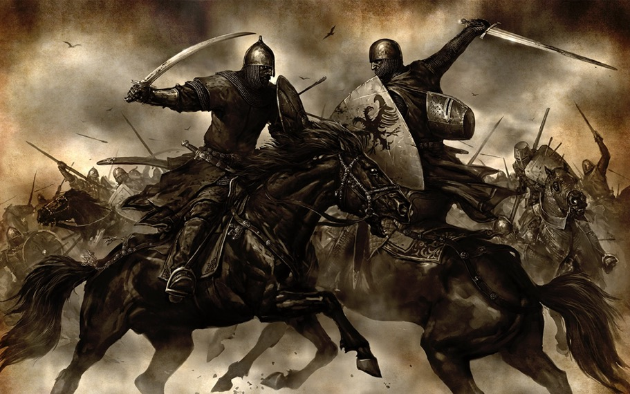
I.一切從心開始
我們面對的是一場屬靈的爭戰，我們的敵人是撒旦魔鬼
'你要和 我 同受苦難，好像基督耶穌的精兵。 凡在軍中當兵的，不將世務纏身，好叫那招他當兵的人喜悅。 '（提摩太後書 2:3-4）
軍人的訓練 - 基督精兵->合一->教會（強大的軍隊）

Slide 8
I.一切從心開始
4. 起初的愛心 - 愛神愛人
'然而有一件事我要責備你，就是你把起初的愛心離棄了。 '（啟示錄 2:4）以弗所教會
5. 平安的心 - 不是憂愁的心、膽怯的心
'我留下平安給你們；我將我的平安賜給你們。我所賜的，不像世人所賜的。你們心裏不要憂愁，也不要膽怯。 '（約翰福音 14:27）

Slide 9


II. 不斷更心變化
Apple mission statement is “To bringing the best user experience to its customers through its innovative hardware, software, and services. ”
三谷會堂異像 - 藉神的道，在三谷地區建立基督化的華人家庭，薪火傳承耶穌的愛與教訓。

Slide 10
設計/編程
II. 不斷更心變化
個人工作性質/經驗
修改
測試/QA
除蟲/Debug
發表新版本
方法創新，精神不變 Thinking outside of box
心意更新而變化 - (內心 Renew, 外在 Transform)
be transformed by the renewing of your mind
更新版的你 - 還在 1.0 嗎？ 有沒有2.0， 3.0...

Slide 11

II. 不斷更心變化
不要效法這個世界 - 短視近利，要放眼永恆
' 耶穌回答說：「第一 要緊的 就是說：『 以色列 啊，你要聽，主－我們上帝是獨一的主。 你要盡心、盡性、盡意、盡力愛主－你的上帝。』 '(馬可福音)
到底我“盡”了嗎？
神知道、
最接近的人知道、
自己知道“沒盡力“…
嘗試新的服事、學習新的技能、認識新的朋友… TED

Slide 12

III. 察驗神的旨意
善良 -> 邪惡
純全 -> 混亂
喜悅 -> 憂愁
過去的一年神讓我們看到：
神性 <---> 我的罪性
神的旨意 <---> 我的己意

Slide 13
III. 察驗神的旨意
生活經歷(好/壞)
生活見證(好)
謙卑反省(心)
察驗何為神的善良、
純全、可喜悅的旨意
行為改變
勇於認罪(心+口)
心意更新
審查+經驗 -> 至終了解神的心意，體貼神的心意

Slide 14
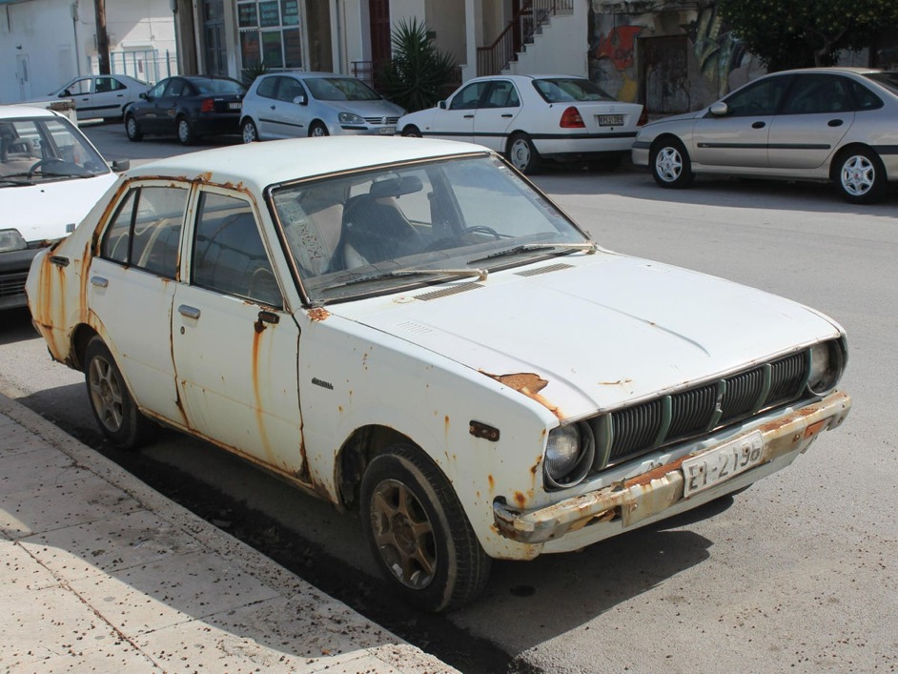
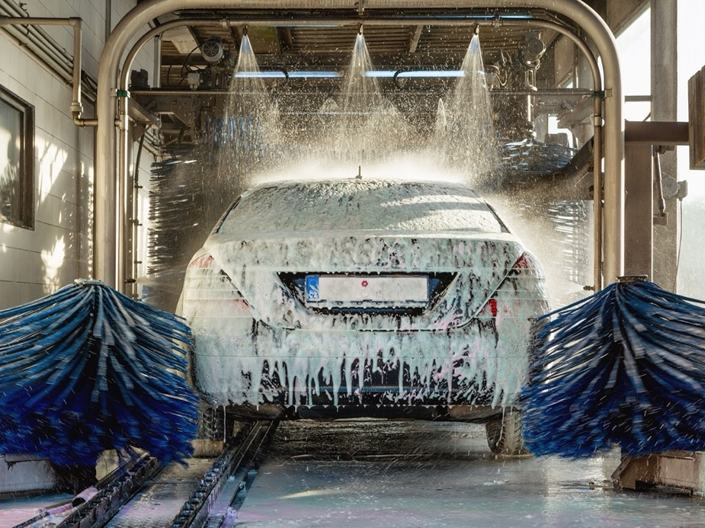

Slide 15
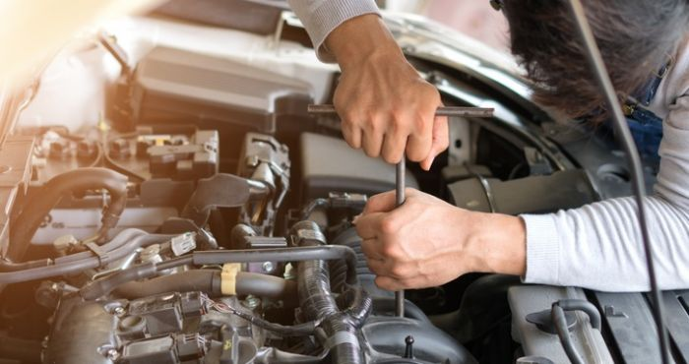

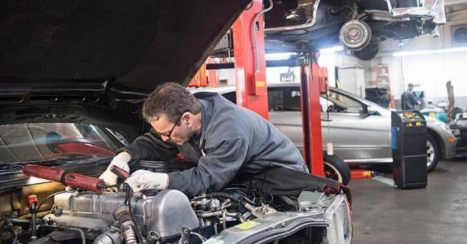
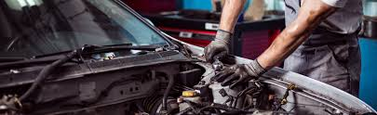

Slide 16
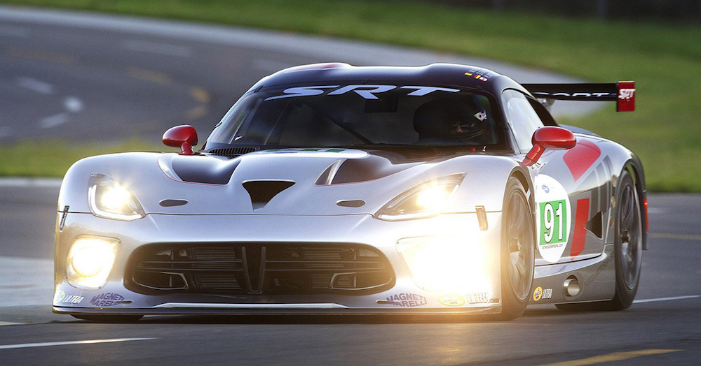
然後主對他說：「Go, and win the race.(去吧，去贏得這場比賽。)」

Slide 17
主對他說：「Go, and win the race.(去吧，去贏得這場比賽。)」
他問神：「What race?(什麼比賽？)」
神說：「Human race(全人類)」

Slide 18
即使過去的一年是動盪不安，到如今也沒有安定下來，不論如何，整個世界都改變了，教會的聚會方式也變了，我們每個人應該也都有不少改變，我們不知道前面的日子如何，我們還不確定教會什麼時候能夠重新開放，另一個重要問題是“你準備好重新開始了嗎？
Are you ready for the reopening?

